Slide 1
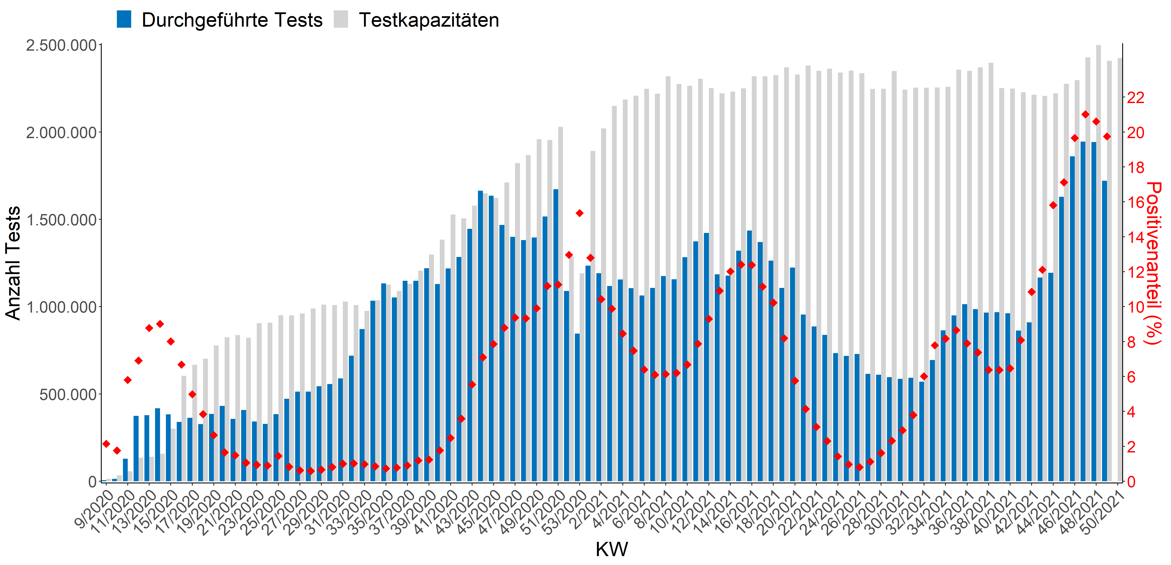
Testanzahl und -Kapazität

Slide 2
Laborauslastung
(nach Laborstandort)

Slide 3
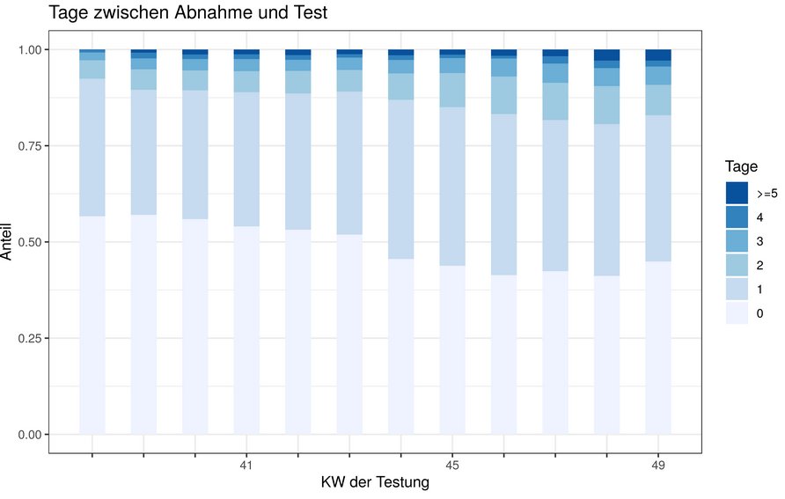
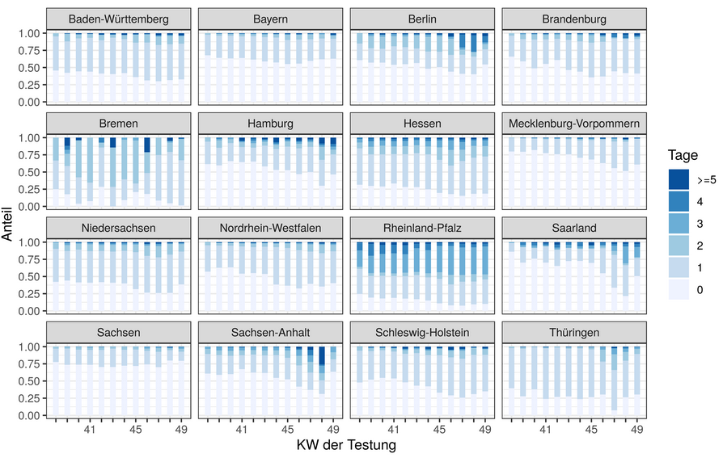
Zeitverzug zwischen Abnahme und Testdatum Datenstand 14.12.2021

Slide 4
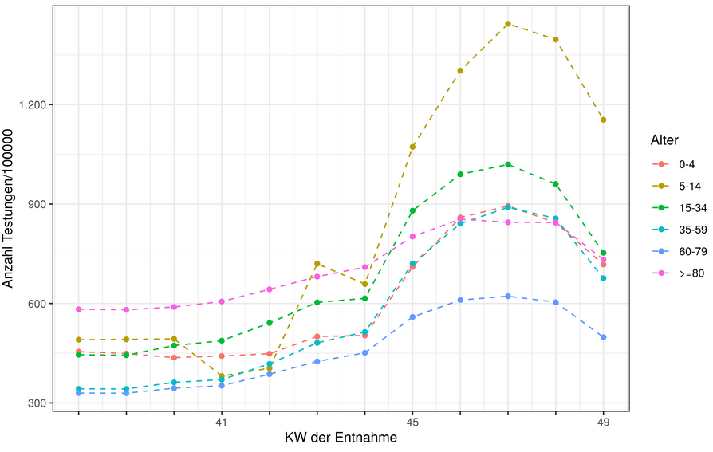
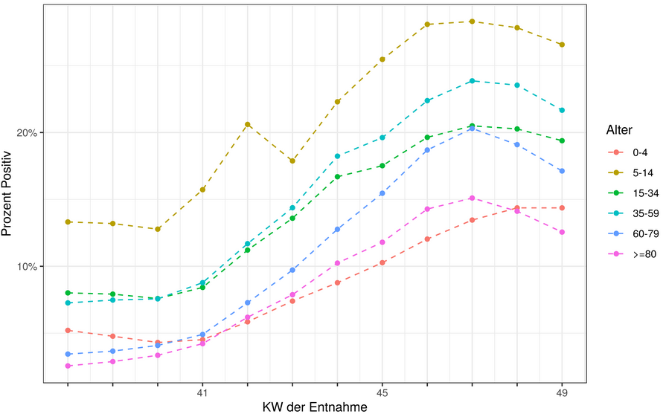
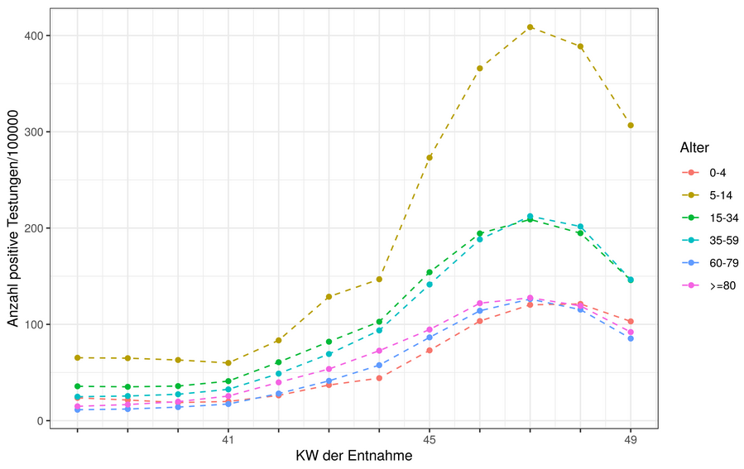
Datenstand 14.12.2021
Anzahl der Testungen pro 100.000 Einwohner nach Altersgruppe und Woche
Positivenanteile nach Alters-gruppe und Woche
Anzahl POSITIVE Testungen pro 100.000 Einwohner nach Altersgruppe und Woche

Slide 5
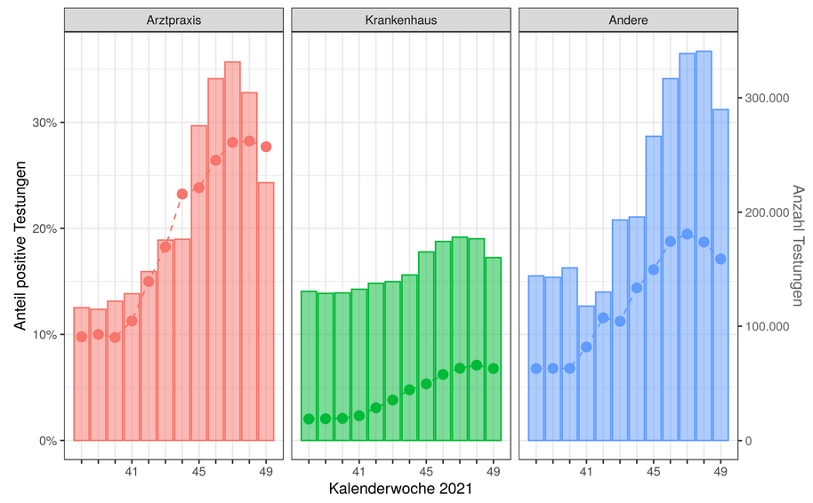
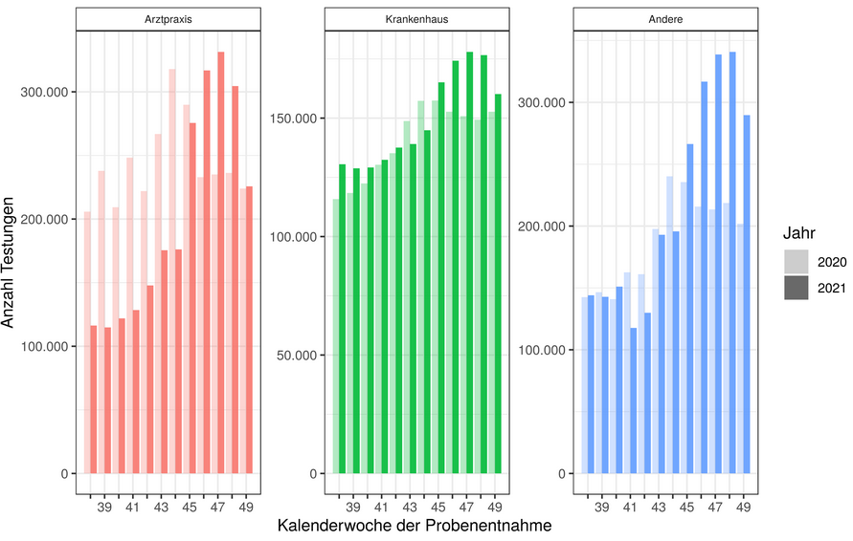
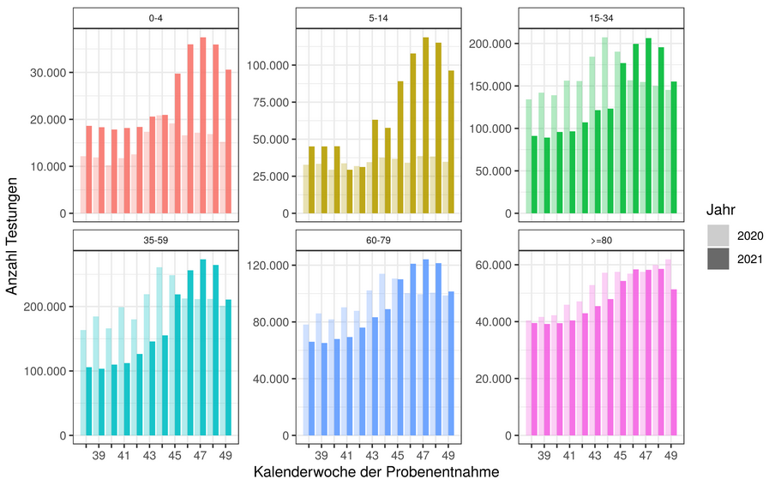
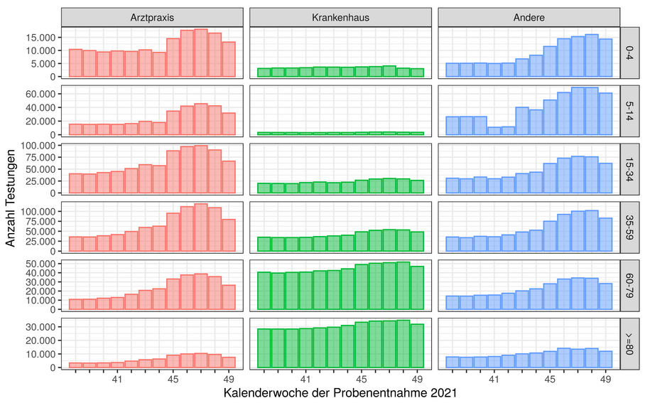
Wer wird wo getestet (SARS in ARS) - Datenstand 14.12.2021

Slide 6


Slide 7


